Slide 1

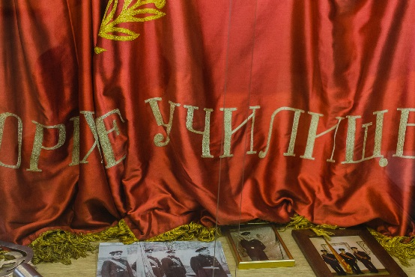
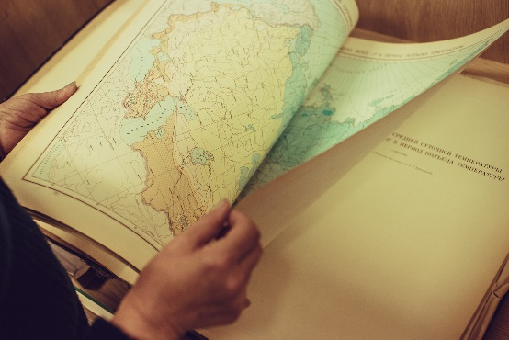

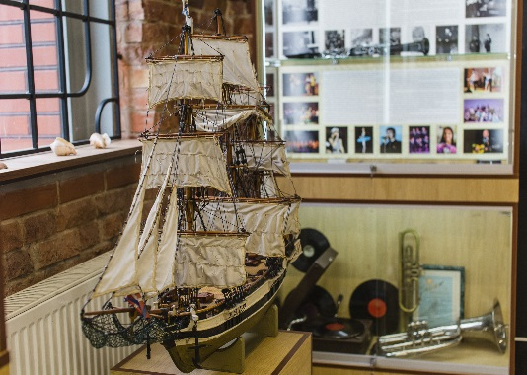
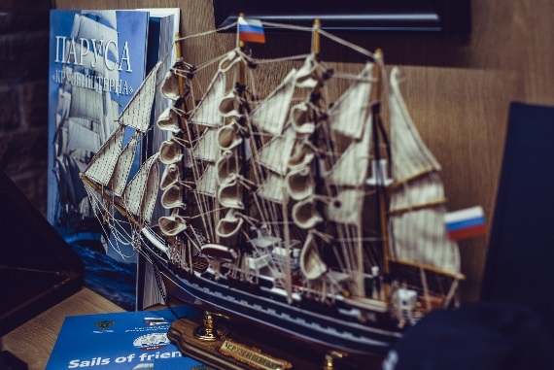
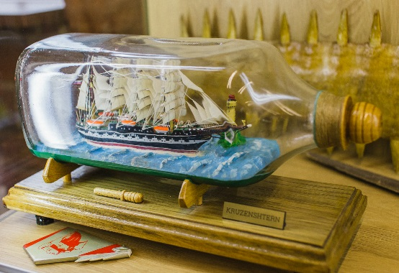
КЛУБ ЗНАТОКОВ КМРК, КГТУ, БГАРФ

Slide 2
Рубрика «Факты о КМРК»
Вопрос 1
В каком году рыбопромысловая мореходная школа преобразована в Калининградское среднее мореходное училище?
1) 1947 г.
2) 1948 г.
3) 1952 г.

Slide 3
Рубрика «Факты о КМРК»
Вопрос 2
Первыми за парты среднего мореходного училища осенью 1952 года сели:
1) автомеханики
2) судоводители и судомеханики
3) рефмеханики

Slide 4
Рубрика «Факты о КМРК»
Вопрос 3
В каком году Калининградский морской рыбопромышленный колледж стал структурным подразделением БГАРФ?
1) 2009 г.
2) 2013 г.
3) 2011 г.

Slide 5
Рубрика «Факты о КМРК»
Вопрос 4
Сколько специальностей реализуется в Калининградском морском рыбопромышленном колледже на сегодняшний день?
1) 13
2) 11
3) 15

Slide 6
Рубрика «Поступление в КМРК»
Вопрос 1
При поступлении в колледж самое важное - это
1) Результаты ЕГЭ
2) Результаты ОГЭ
3) Средний балл аттестата

Slide 7
Рубрика «Поступление в КМРК»
Вопрос 2
Какими способами поступающий вправе направить пакет документов в приемную комиссию колледжа?
1) Очно, почтой РФ, через Электронную форму подачи документов на сайте kmrk.ru
2) Только очно
3) Использовать дронов для доставки документов

Slide 8
Рубрика «Поступление в КМРК»
Вопрос 3
К зачислению рассматриваются анкеты абитуриентов, предоставивших:
1) Копию документа об образовании
2) Оригинал документа об образовании

Slide 9
Рубрика «Факты о БГАРФ»
Вопрос 1
Кто из этих известных людей является выпускником Академии?
1) Олег Газманов
2) Антон Алиханов
3) Э.Т.А. Гофман

Slide 10
Рубрика «Факты о БГАРФ»
Вопрос 2
Какое ведомство является учредителем БГАРФ?
1) Министерство науки и высшего образования РФ
2) Министерство сельского хозяйства РФ
3) Министерство транспорта РФ

Slide 11
Рубрика «Факты о БГАРФ»
Вопрос 3
Как называется студенческий орган самоуправления, действующий в Академии?
1) Студенческий парламент
2) Совет учащихся БГАРФ
3) Курсантско-студенческий совет

Slide 12
Рубрика «Факты о БГАРФ»
Вопрос 4
Что располагалось в здании главного корпуса Академии с 1961 по 1966гг.?
1) Средняя школа и школа-интернат
2) Военный госпиталь
3) Здание Министерства рыбного хозяйства

Slide 13
Рубрика «Факты о БГАРФ»
Вопрос 5
Какие уникальные возможности даёт Академия своим курсантам?
1) Практика на всемирно известных учебных парусных судах «Крузенштерн» и «Седов»
2) Участие в культурно-творческих, научных, общественных, спортивных, патриотических мероприятиях
3) Возможность получать повышенную стипендию за различные достижения
4) Всё вышеперечисленное

Slide 14
Рубрика «Поступай правильно»
Вопрос 1
На какую образовательную программу Академии традиционно самый высокий конкурс среди абитуриентов?
1) Техносферная безопасность
2) Судовождение
3) Техническая эксплуатация транспортного радиооборудования

Slide 15
Рубрика «Поступай правильно»
Вопрос 2
При подготовке к поступлению в вуз главные источники информации для абитуриента это:
1) «Правила приёма» и официальный сайт вуза
2) Любые Интернет-ресурсы о поступлении
3) Специализированные справочники для абитуриентов

Slide 16
Рубрика «Поступай правильно»
Вопрос 3
Что такое «конкурсный список» поступающих?
1) Список зачисленных абитуриентов
2) Пофамильный перечень всех абитуриентов, подавших документы на поступление
3) Рейтинговый список абитуриентов, подавших документы, в порядке убывания конкурсных баллов

Slide 17
Рубрика «Поступай правильно»
Вопрос 4
При поступлении в вуз самое важное – это
1) Результаты ЕГЭ по трём предметам
2) Средний балл аттестата
3) Портфолио грамот, благодарностей, полученных в школе

Slide 18
Рубрика «Поступай правильно»
Вопрос 5
В каких олимпиадах нужно участвовать, чтобы постараться получить дополнительные преимущества при поступлении в Академию?
Только всероссийская олимпиада школьников (по профильным предметам)
Всероссийская олимпиада школьников (по профильным предметам), олимпиады из утвержденных перечней Министерства просвещения Российской Федерации и Министерства науки и высшего образования Российской Федерации (по профильным предметам)
3) Нужно участвовать во всех возможных олимпиадах, ведь больше – значит лучше

Slide 19
Рубрика «Из жизни парусников»
Вопрос 1
Название неофициального гимна учебного парусного судна «Крузенштерн»:
1) «Паруса Крузенштерна»
2) «Путь Крузенштерна»
3) «Морская мелодия»

Slide 20
Рубрика «Из жизни парусников»
Вопрос 2
Назовите порт приписки барков «Крузенштерн» и «Седов»
1) Мурманск
2) Калининград
3) Санкт-Петербург

Slide 21
Рубрика «Из жизни парусников»
Вопрос 3
В чем уникальность барка «Седов»?
1) Это самое крупное учебное парусное судно в мире
2) Барк был построен в Петербурге специально для учебных целей
3) На нём проходят морскую практику только курсанты БГАРФ

Slide 22
Рубрика «Из жизни парусников»
Вопрос 4
Ныне российские, парусники «Крузенштерн» и «Седов» имеют иностранное происхождение.
В какой стране «рождены» знаменитые барки?
1) Нидерланды
2) Великобритания
3) Германия

Slide 23
Рубрика «Из жизни парусников»
Вопрос 5
Кем был знаменитый Иван Фёдорович Крузенштерн, в честь которого названо знаменитое парусное судно?
Русским мореплавателем, возглавлявшим в
1803-1806гг. первое русское кругосветное плавание
2) Великим русским полководцем
3) Учёным-астрономом

Slide 24
Рубрика «Факты о КГТУ»
Вопрос 1
Кто из этих известных людей региона является выпускником КГТУ (КТИРПиХ)?
1) Елена Дятлова
2) Сергей Лютаревич
3) Андрей Кропоткин

Slide 25
Рубрика «Факты о КГТУ»
Вопрос 2
Что располагалось в здании главного корпуса КГТУ во времена Восточной Пруссии?
Кенигсбергский суд
Управление Немецкой Восточной ярмарки
Правительство Восточной Пруссии

Slide 26
Рубрика «Факты о КГТУ»
Вопрос 3
Скульптура «Борющиеся зубры» стала неофициальным символом КГТУ, а что она символизирует?
Противостояние добра и зла
Противостояние профессора и студента
Противостояние адвоката и прокурора

Slide 27
Рубрика «Из жизни студентов»
Вопрос 1
Кто является главным административным лицом Университетского комплекса КГТУ
Президент КГТУ
Директор КГТУ
Ректор КГТУ

Slide 28
Рубрика «Из жизни студентов»
Вопрос 2
Как называется известное студенческое кафе КГТУ:
«Парус»
«У быков»
«Царь-рыба»

